Slide 1

2022 Synopsys ARC 盃 AIoT 設計應用競賽 決賽作品
AI智能購物車
AI Smart Shopping Cart
隊伍名稱 - 購物大師 / Shopping Master
小組成員 - 陳品燁、孫德旭、王亮潛
指導教授 - 張伯廷 教授
2022/07/22

Slide 2
Agenda
作品概述
-創作動機
-摘要
難點&創新
設計&實現
成果展示
demo
總結&展望

Slide 3
動機
在購物時往往可能都會忘記一兩項需要的物品，也可能事先寫好的購物清單在路上不小心弄丟，而且現在也因為疫情商場都需要實名制，人多時又要手動刷QR碼，更不用說最後排隊的人流聚集會增加傳染風險。
所以我們想設計一款智能購物車，使家人不只可以一起透過手機APP隨時隨地編輯想要購買的商品，又可透過相機直接辨識會員身分就無需再掃QR碼。購物時將商品放進購物車內，經過物品辨識後在手機APP上做清單的核對跟新增，購物完成後用APP做結帳來達到不須排隊也不用面對收銀員的目的，以落實防疫安全。
對商家而言，能減少人事成本；對顧客而言，智能購物車螢幕可顯示購物清單，無須排隊等待結帳，降低傳染風險，提供更安心的購物環境。

Slide 4
摘要
本作品利用ARC EM9D AIoT 開發板，將購物車結合人工智慧物聯網與雲端APP的功能，簡化實體超市購物流程，並提高購物效率，讓購物的過程更人性化及便利，並設法改善傳統排隊結帳的問題藉此來減少人員接觸以達到防疫及節省廠商人力及時間成本的目的。
系統主要功能包含透過 ARC EM9D AIoT 開發板進行AI人臉辨識，登入會員身分並同時完成實名制登錄後，結合手機APP，讓顧客可以編輯購買備忘清單，上傳至雲端並同步顯示在購物車上的電子紙顯示螢幕供查看，最後透過AI物品辨識和自動結帳的功能，完成無結帳人員接觸並省下排隊的時間。

Slide 5
Agenda
作品概述
難點&創新
設計&實現
成果展示
demo
總結&展望

Slide 6
難點與創新
難點:
AI人臉及物件模型訓練識別正確率是否能合乎需求
推車內商品變更或數量增減時，AI如何判斷並更新購物車內容
手機APP以及EM9D開發板的程式開發以及如何連上AWS雲端達到應用服務
HM0360 鏡頭擺放角度以及擷取處理時間是否可以達到AI辨識的要求
創新:
利用 AI 人臉辨識進行會員登入，去抓購物清單並同時完成實名制防疫登錄
AWS 雲端資料庫及IoT Core 核心的結合和應用於購物服務
AI 鏡頭辨識選購商品，並核對購物清單避免遺漏
購物完畢後可選擇自動結帳，免於收銀台前排隊耗時等待
手機APP確認購物車內商品後，以手機行動支付實現非接觸消費交易(模擬非實際交易)

Slide 7
Agenda
作品概述
難點&創新
設計&實現
成果展示
demo
總結&展望

Slide 8




設計與實現
開發重點- AI智能購物車主要功能
1
2
3
顧客
AI 人臉辨識
會員及實名制登錄
AI 商品辨識
結帳
-手機APP
編輯購買清單
上傳到雲端
- EM9D開發板進行AI人臉辨識後登入會員同時完成實名制登錄
- 購買清單同步顯示在電子紙顯示螢幕供顧客查看
- AI物品辨識
- 核對購物清單
- 自動APP結帳

Slide 9
設計與實現
系統流程圖
會員身份辨識
啟動智能購物車
實名制登錄
將清單傳至 電子螢幕
手機APP編輯
購物清單
開始購物
起點
AI智能購物車
結帳完成，等待下次購物
鏡頭辨識選購商品
購物完後使用APP結帳
判斷商品是否為清單上的商品

Slide 10
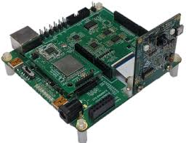

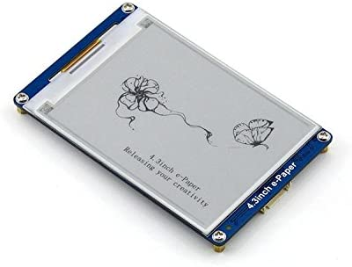


系統示意圖
ARC EM9D & 電子紙螢幕
雲端
身份辨識
智慧購物顯示
顧客
輸入購物清單
識別商品
手機
APP
商品

Slide 11
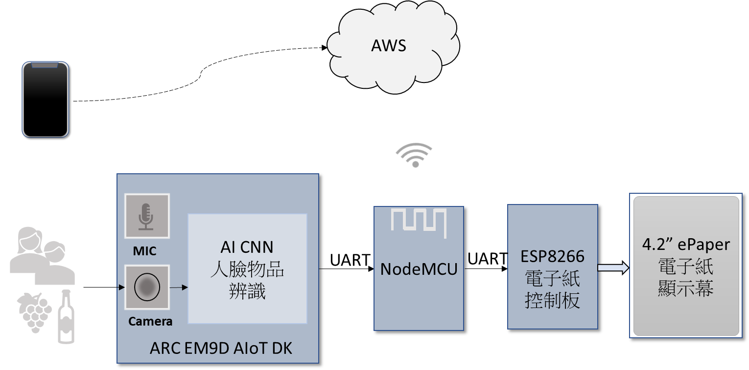
系統完整架構圖-硬體

Slide 12
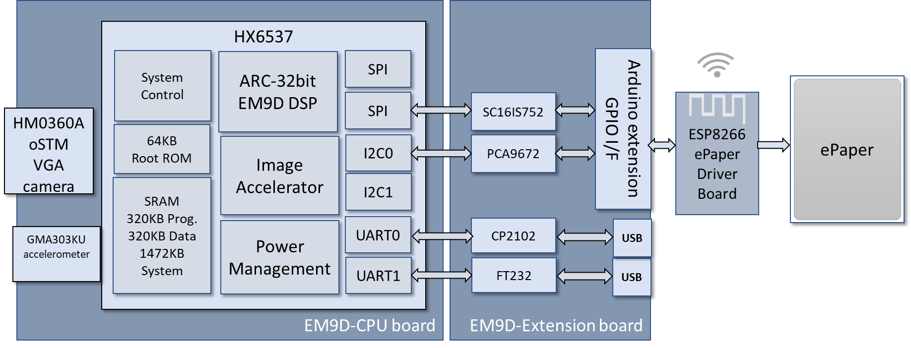





系統架構圖-ARC EMD AIoT DK周邊硬體
電子紙螢幕控制器
電子紙螢幕

Slide 13
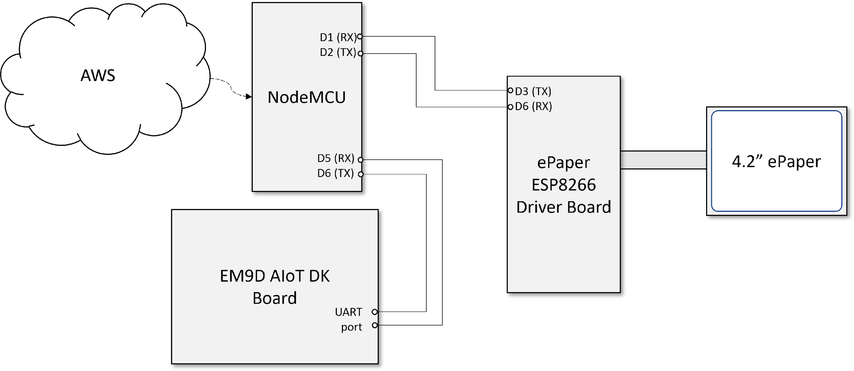
系統架構圖-硬體(UART PIN SETUP)

Slide 14
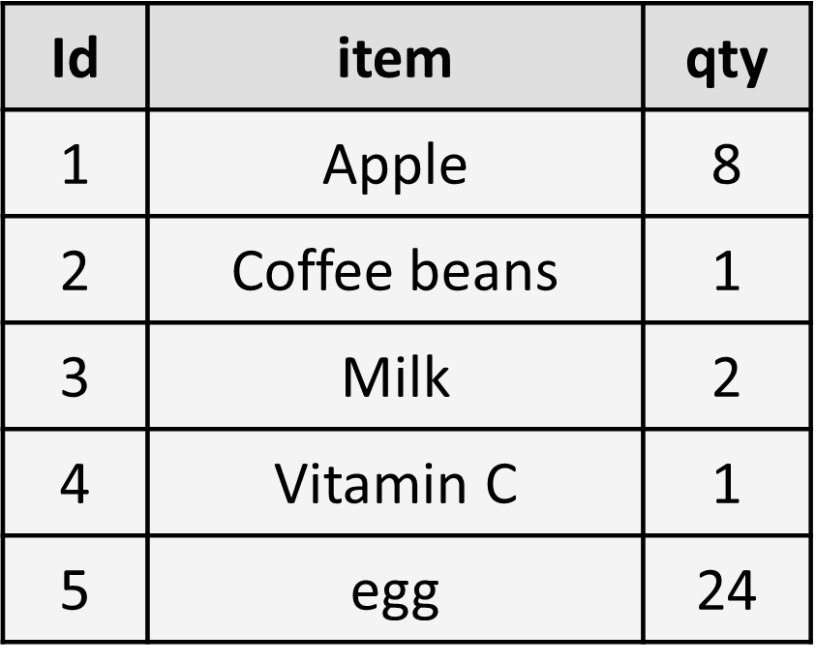
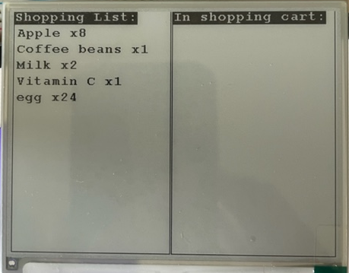
系統流程架構圖-軟體
AWS IoT Core
RDS Database
4
5
6
NodeMCU
ePaper
ESP8266
Driver Board
4.2” ePaper
S/W UART
3
2
login by AI face recognition
AI人臉辨識
登入會員系統
Pub 訊息至AWS IoT
接收AWS 資料庫
將資料傳送給點子紙控制器
電子紙顯示購物清單
1
EM9D AIoT DK
Board

Slide 15
系統流程架構圖-軟體(雲端)
APP
AWS
RDS MySQL
AWS
IoT Core
NodeMCU
HTTP
MQTT

Slide 16
軟體流程圖- 手機APP 購物清單編輯及結帳
編輯購物備忘清單
Shopping memo
購物車結算
並同步顯示於手機上
否
確認完成
手機確認購物結帳
是
上傳至AWS雲端資料庫
扣款並完成交易
手機APP編輯清單
手機APP結帳

Slide 17
程式流程圖-AI人臉辨識會員登入&物品辨識
AI CNN
物品辨識
AI CNN
人臉辨識
否
否
是否可以判斷商品
判斷是否為商場會員
是
是
判斷是否為清單上的物品
啟動購物車
螢幕顯示歡迎
並執行實名制登錄
是
否
將ePaper上的清單項目打勾
新增項目至電子紙和APP的清單

Slide 18
Agenda
作品概述
難點&創新
設計&實現
成果展示
demo
總結&展望

Slide 19
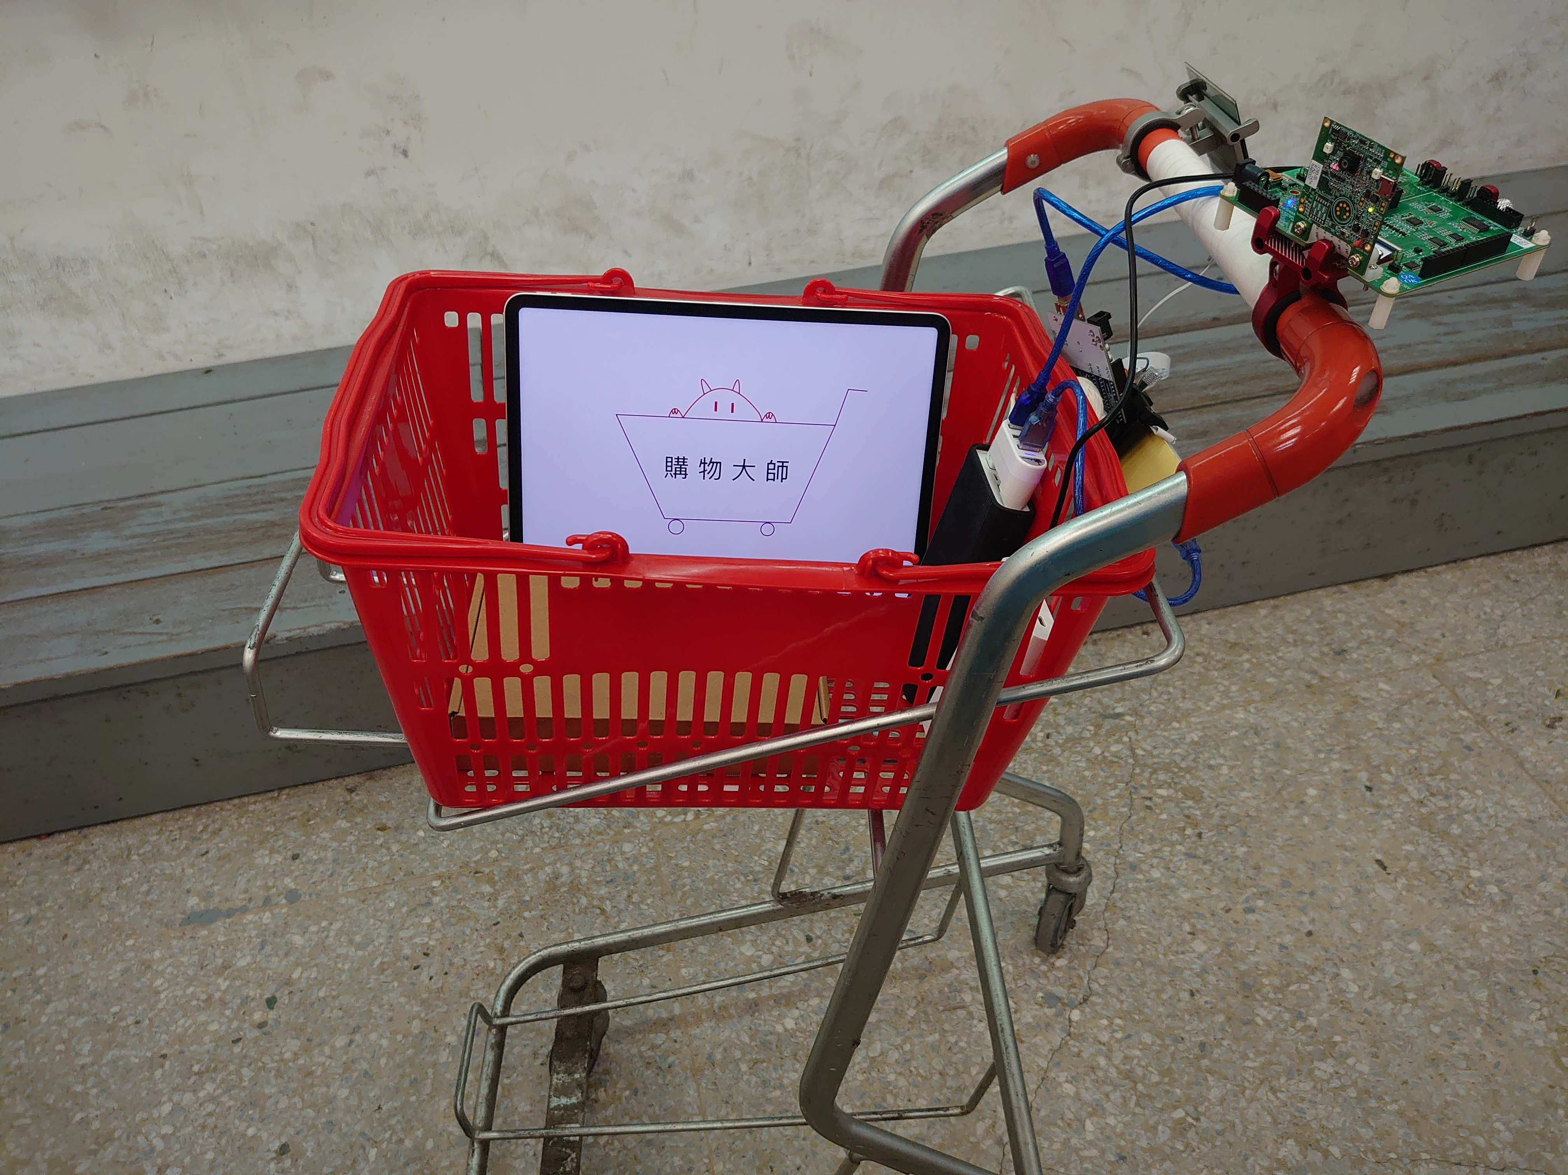
作品照片

Slide 20
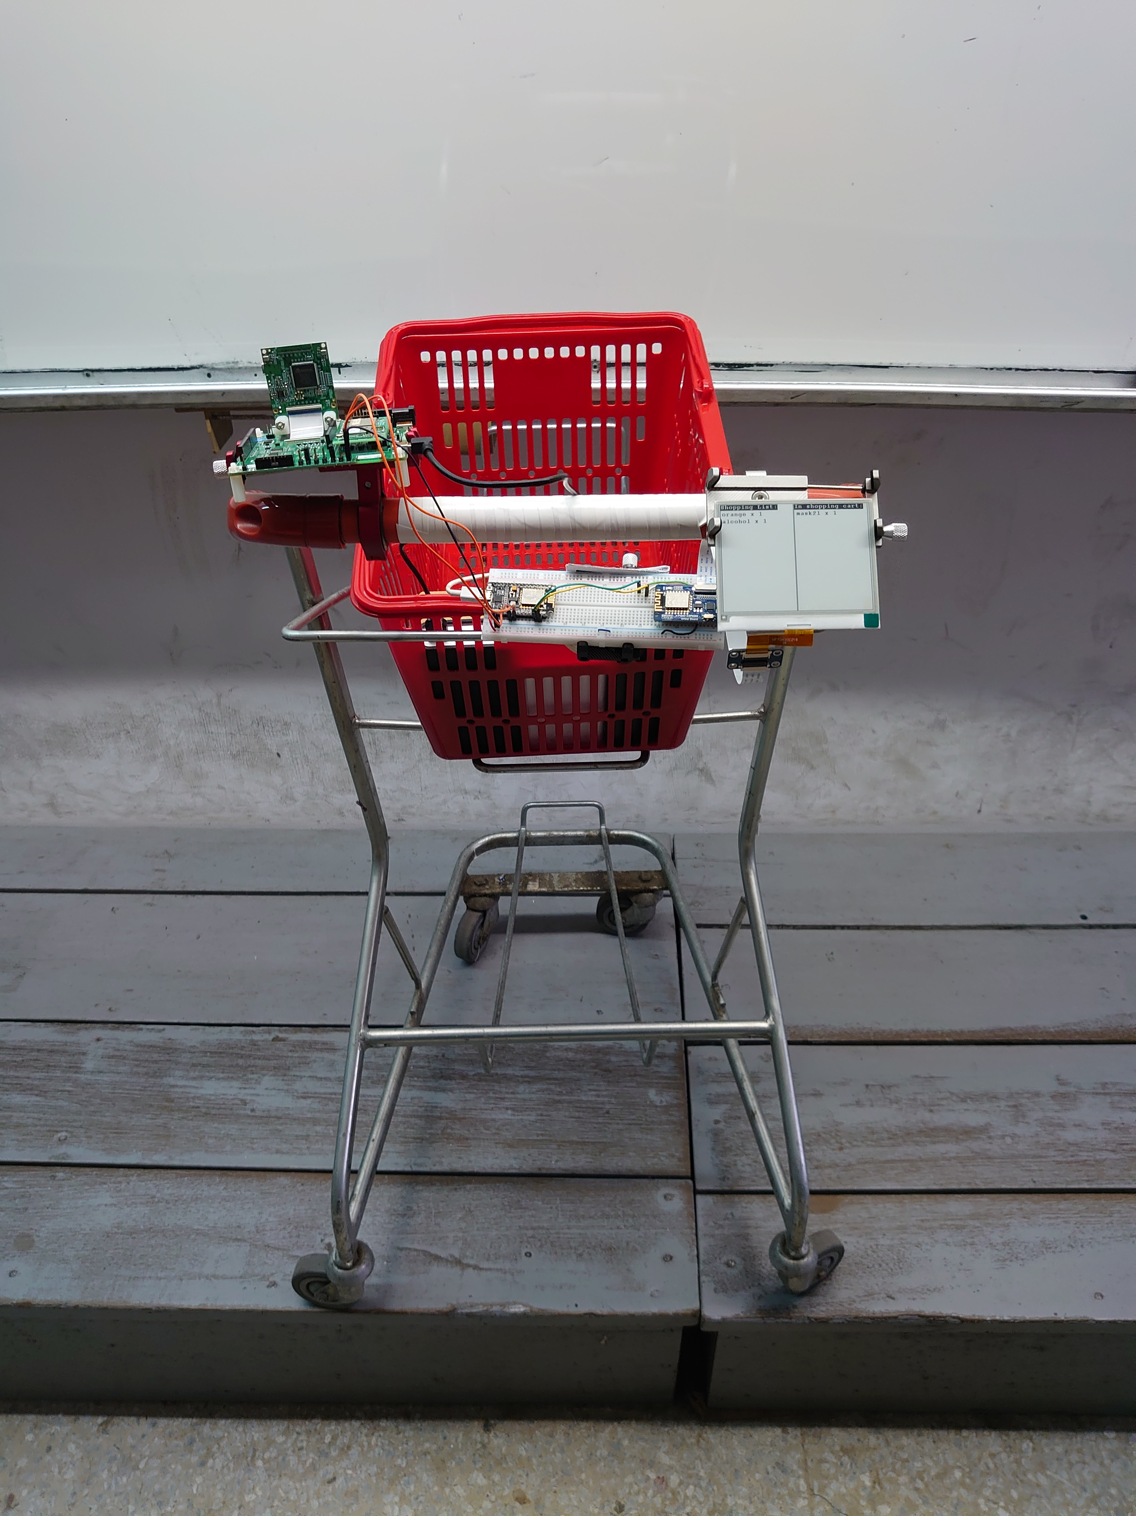
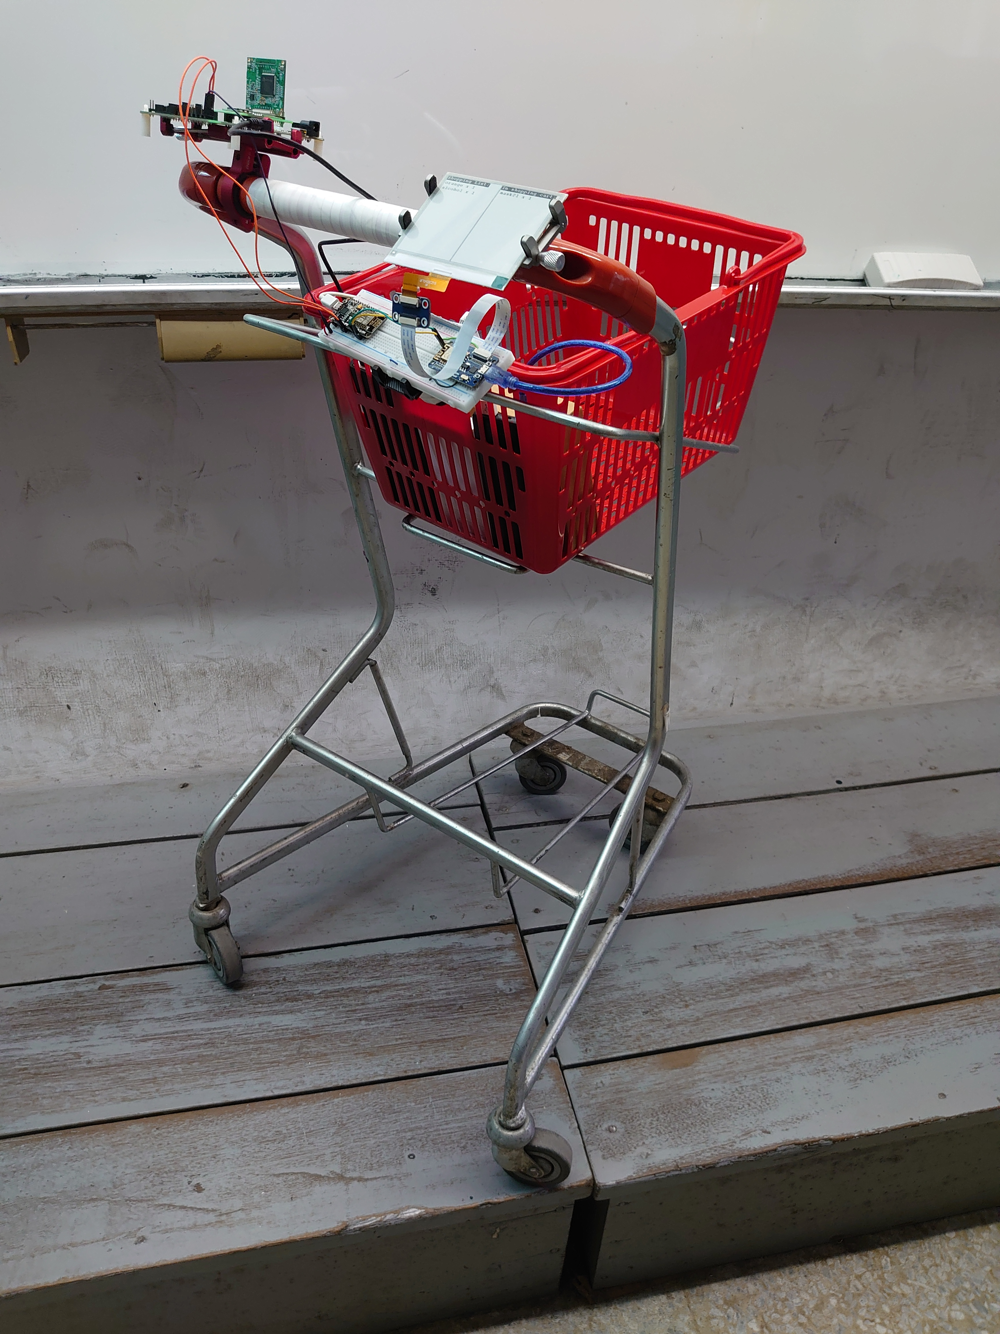
作品照片

Slide 21
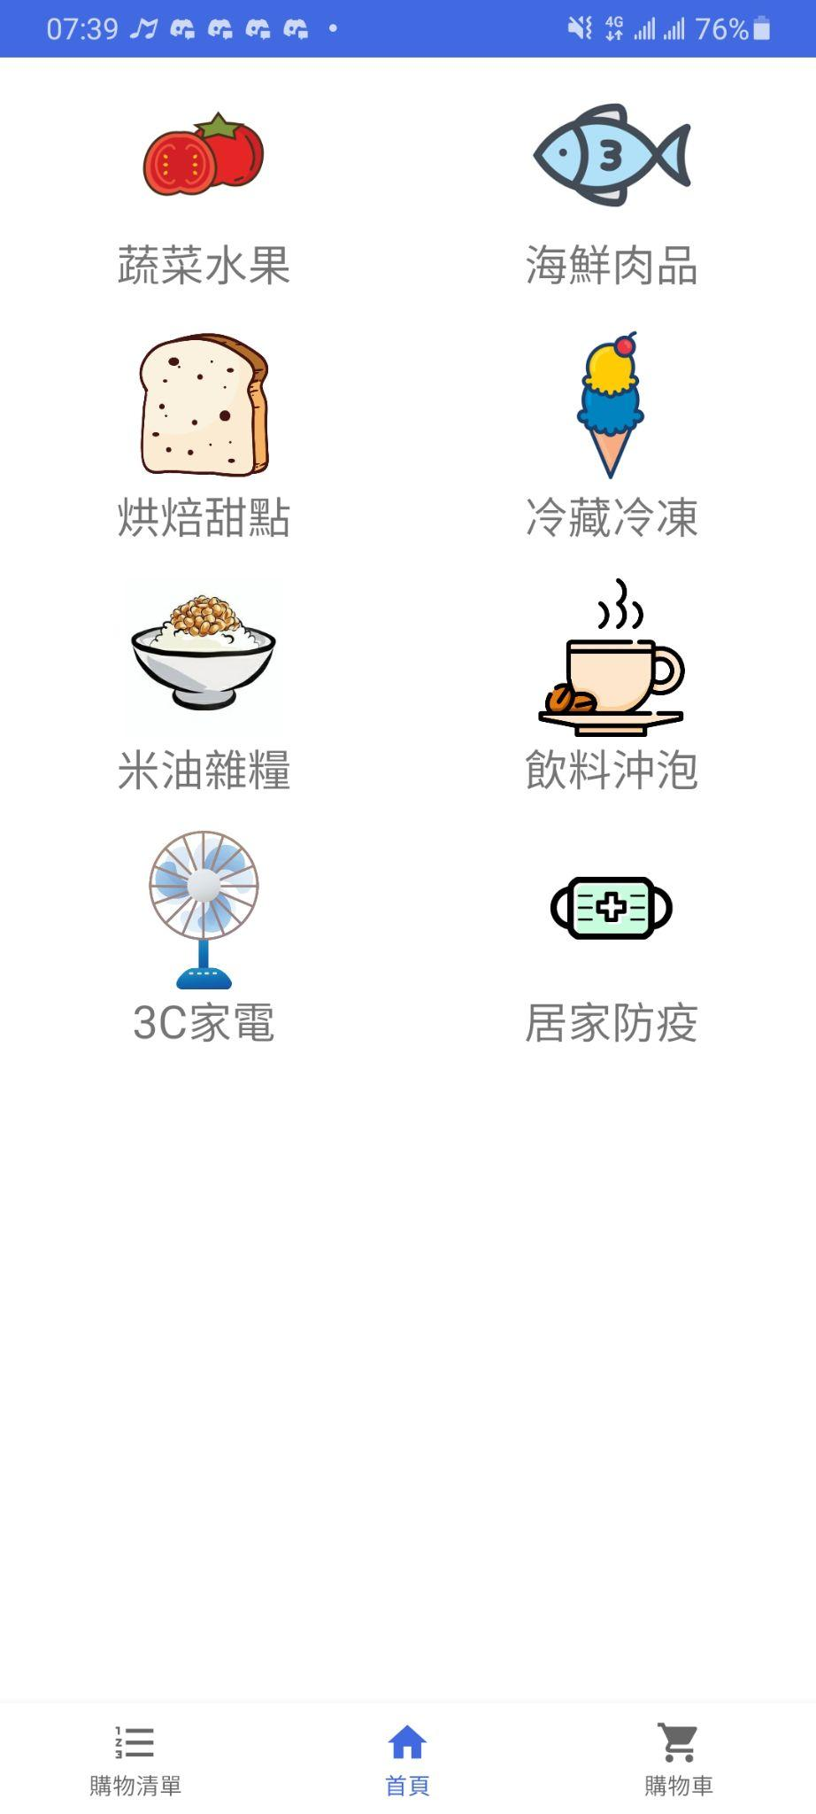
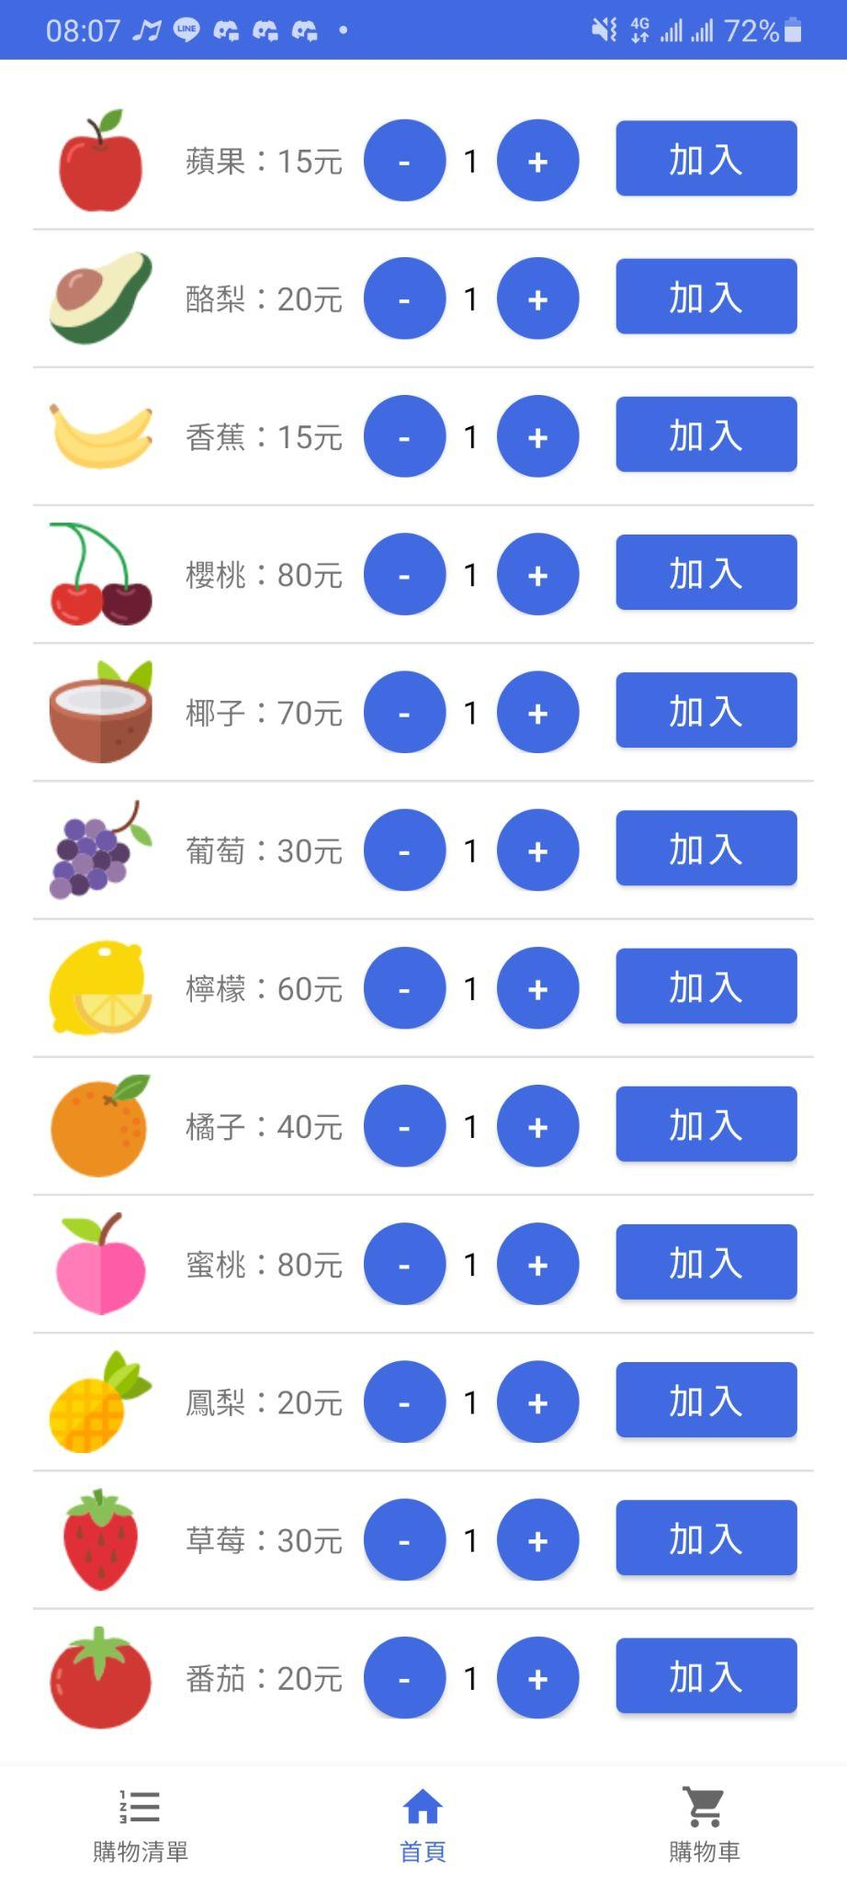
成果展示-手機購物備忘清單APP
點擊商品類別進入次頁來編輯購物清單

Slide 22
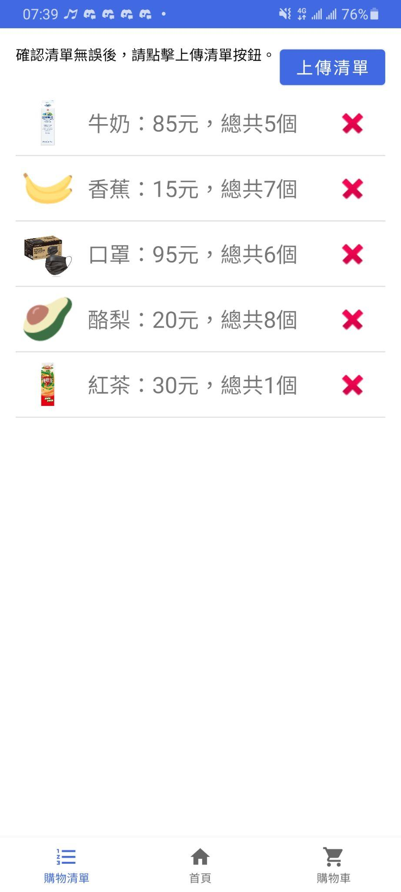
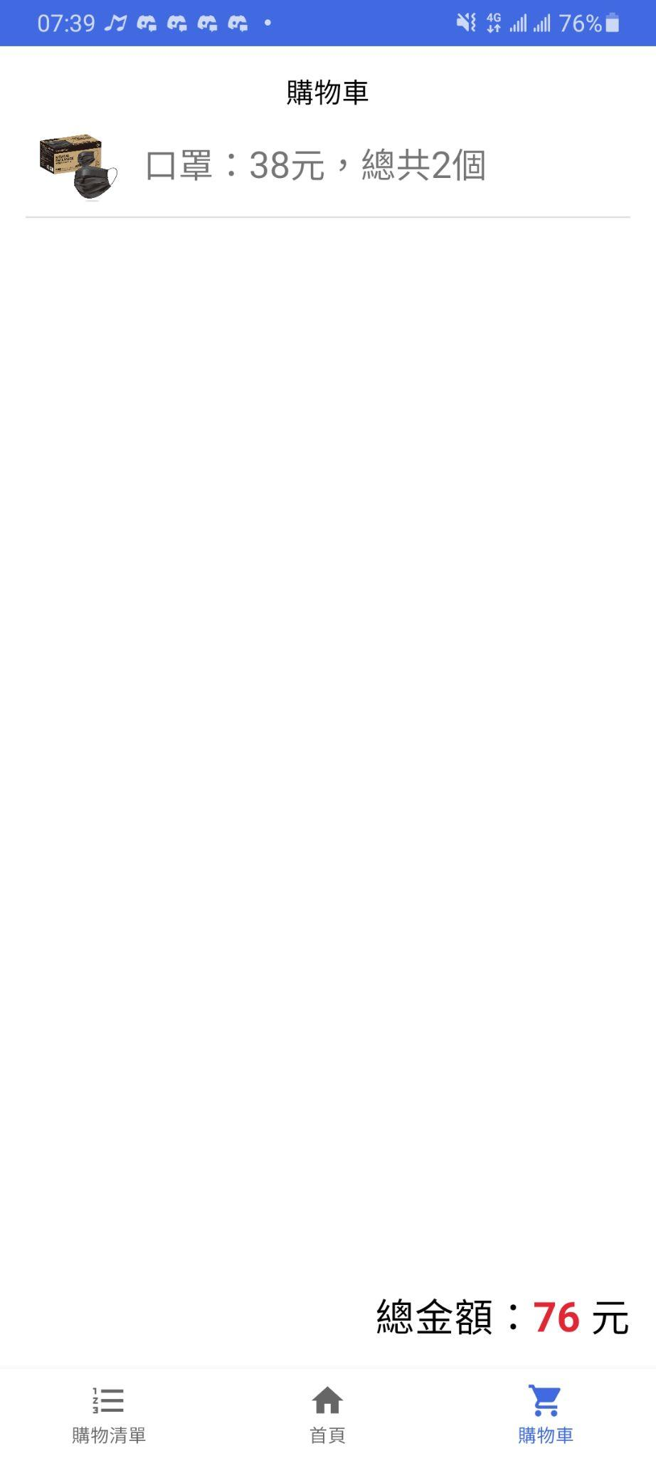


成果展示-手機購物備忘清單APP
右分頁-
目前推車內
實際有的商品
左分頁-
顧客編輯後
的清單

Slide 23
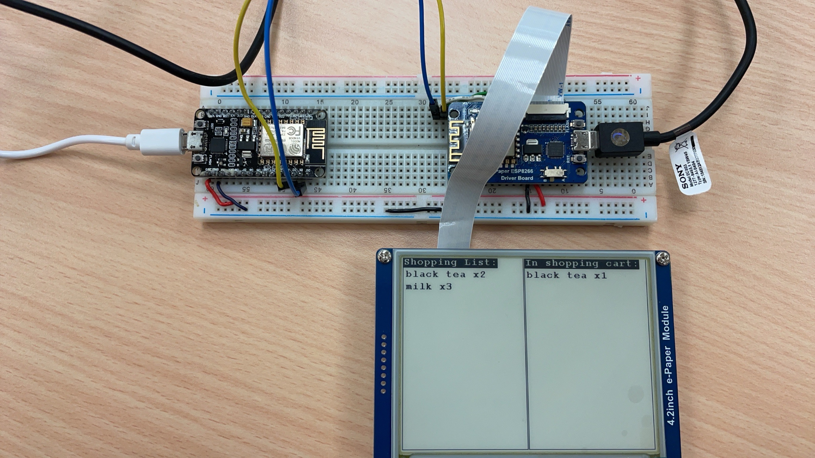
成果展示-電子紙購物清單
-ESP8266 電子紙控制板模組驅動4.2吋電子紙
-左側顯示從APP編輯的購物清單(Shopping Memo)
-右側則是顯示購物車內現有的物品。

Slide 24
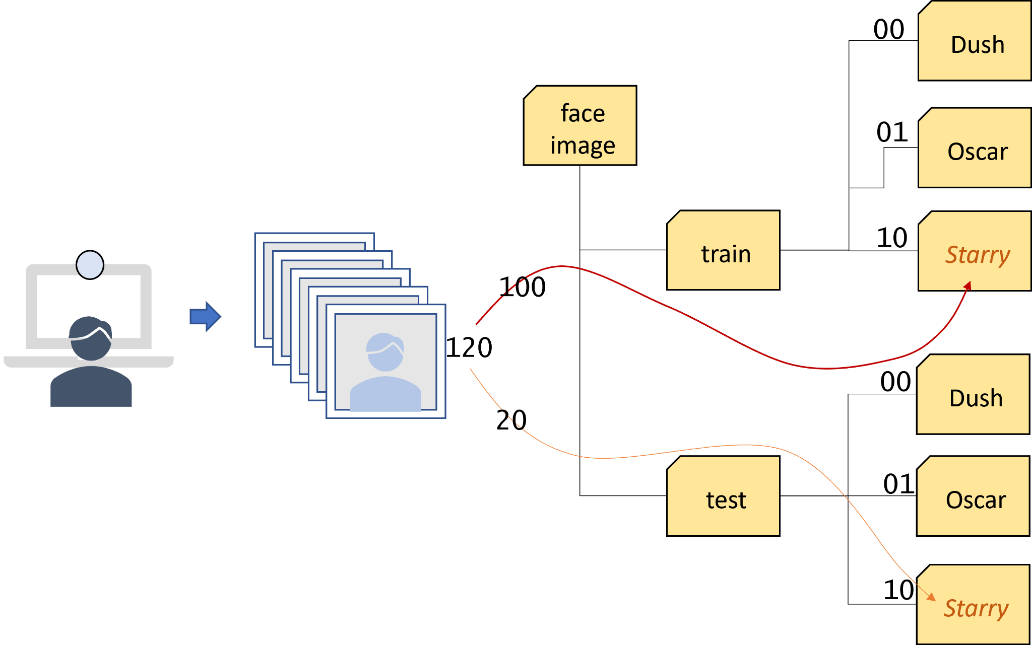
成果展示- AI CNN Model(dataset)
1.在 train 和 test 目錄下建立新的目錄目錄,名稱為辨識成員名字(例如: Starry)
2.拍120張相片,
其中100存入 train; 20張存入 test
3.再利用另一組相片存做testing
4.啟動CNN建模產生新的 model.h

Slide 25
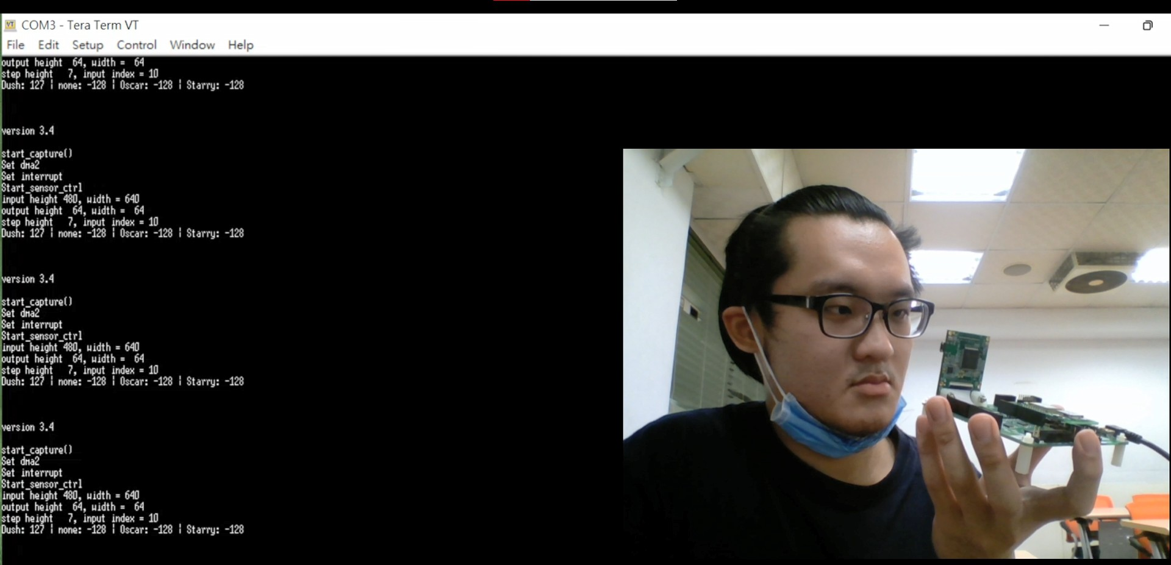
成果展示- AI CNN Model
建立CNN Model，編譯程式後燒入 EM9D 後進行人臉及物品辨識

Slide 26
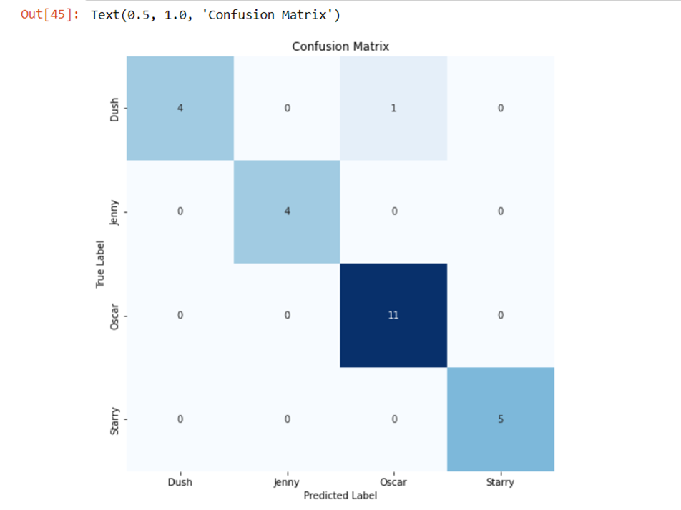
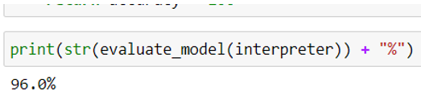
成果展示-
Confusion matrix
-評估模型的性能
-seaborn建立圖表
-Accuracy:96%

Slide 27
開發遇到的問題
E-paper Driver Board連接AWS的IoT Core會出現斷線問題，因此需要另接Node MCU來進行AWS連線下載資料，再透過UART把資料傳給E-paper Driver Board來讓E-paper顯示清單。
電子紙顯示的硬體控制板驅動程式測試成功，只是電子紙需要Refresh 所以相對於LCD 或 OLED 會有點時間延遲，另外就是如何顯示中文的問題，我們找到如何產生中文字型的方法，只是需要一點時間去完成。
人工智慧 AI CNN model的訓練以及tflite檔案大小與辨識準確率的取捨，本來有顛擔心辨識率，實際測試過後發現還可以接受(>90%)，只是必須要靠近鏡頭因為相機會將圖像比例縮小為64x64
tflite
model.h
AI CNN
模型訓練
Int8
檔案轉換
C++ Make

Slide 28
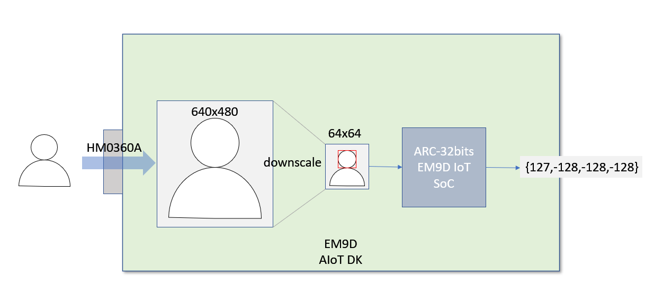
開發遇到的問題
辨識率問題探討:再training時，我們利用autocrop，將相片縮小到64*64，並將背景的部分截掉，提高臉的比例，更容易抓特徵值，且大小剛好配合EM9D的相片解析度

Slide 29
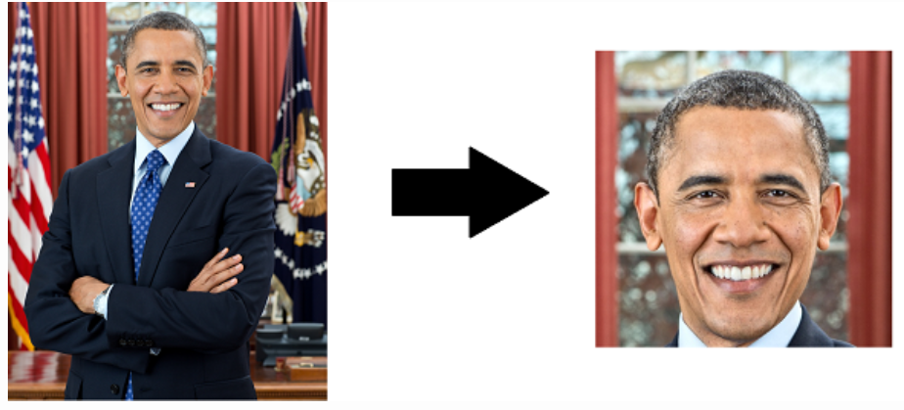
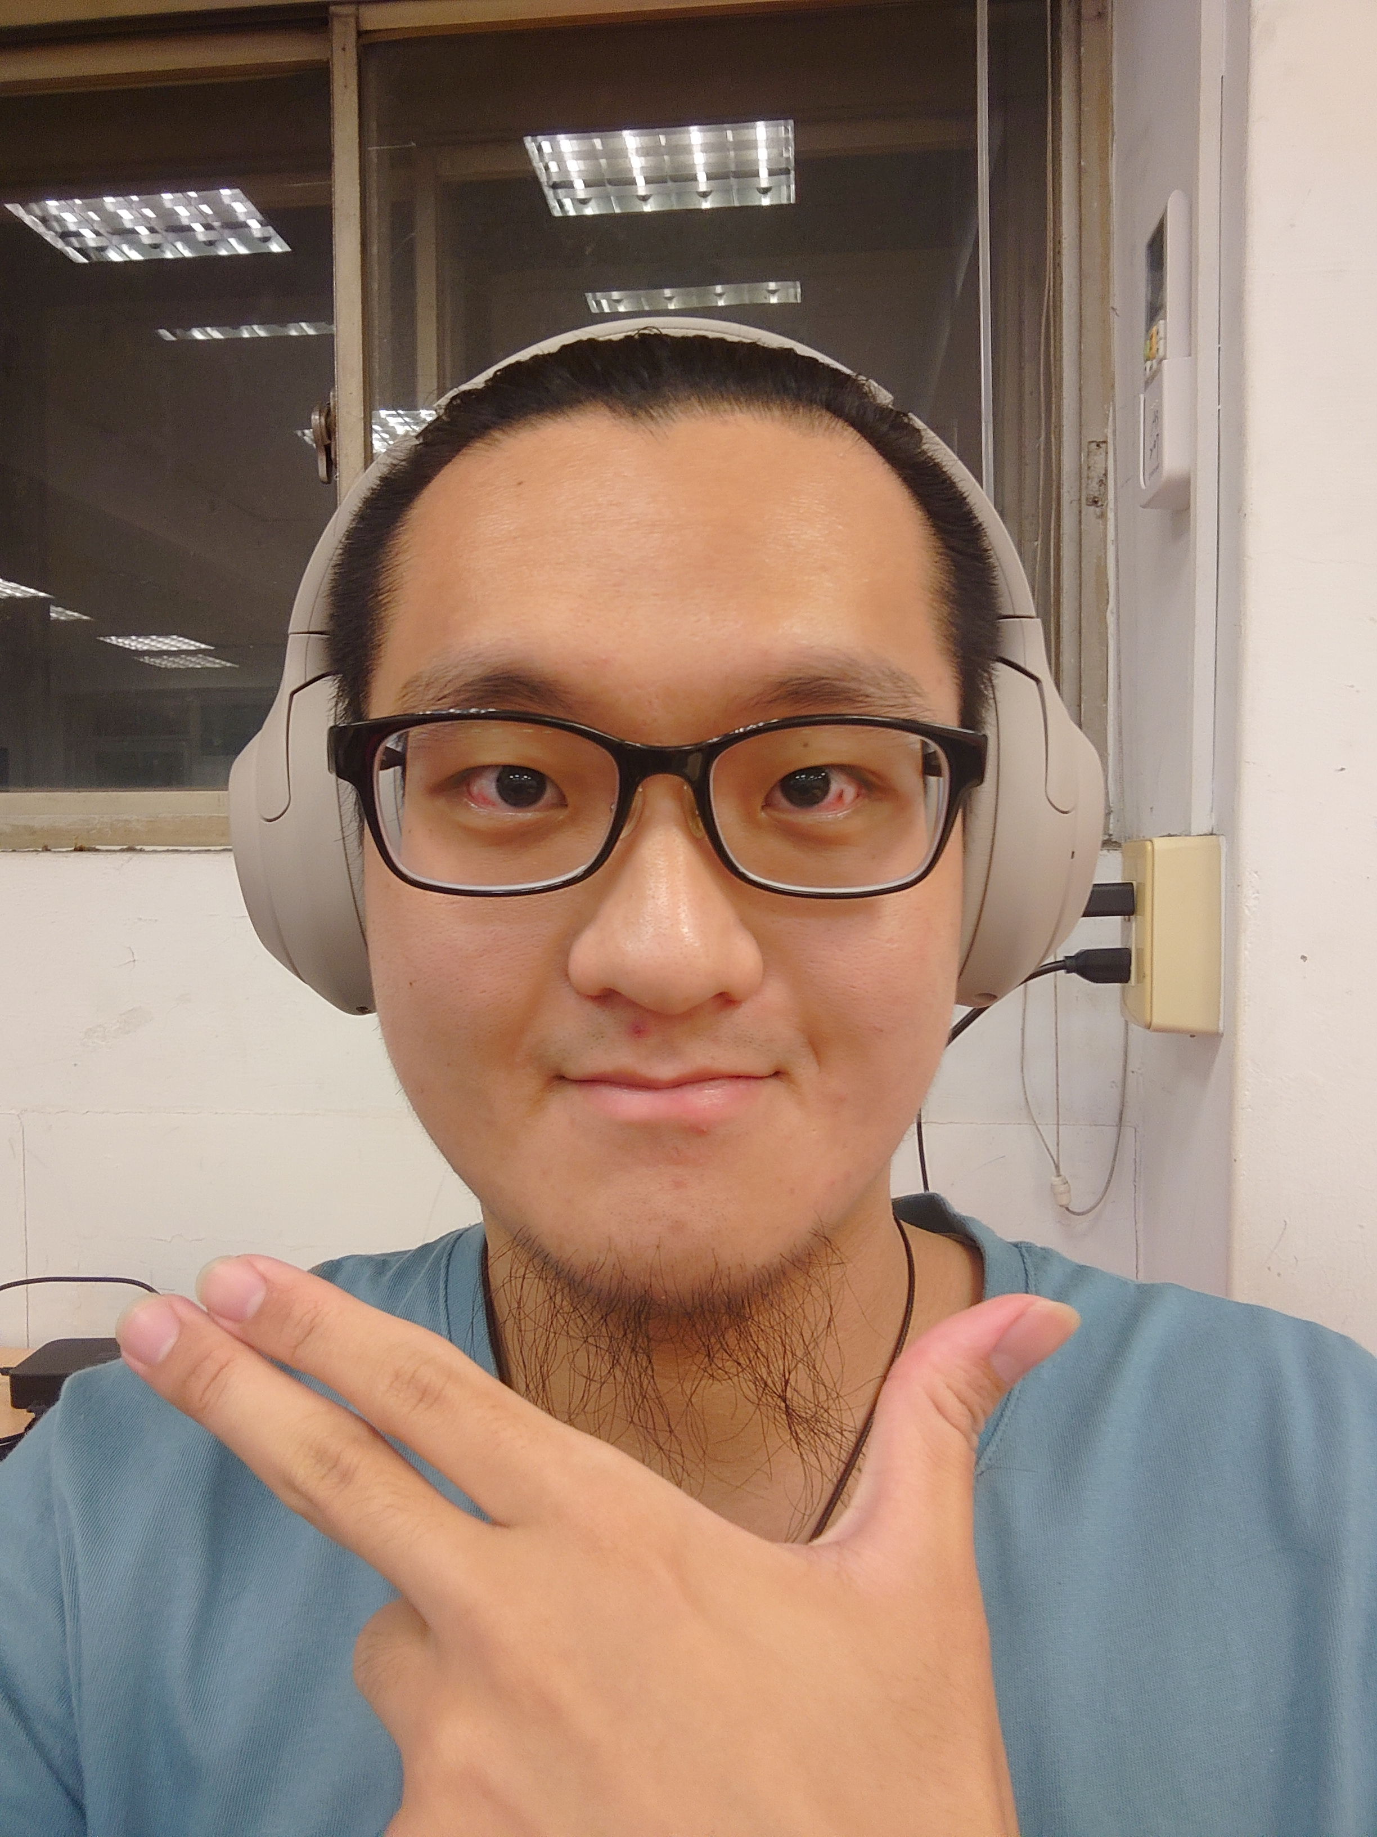
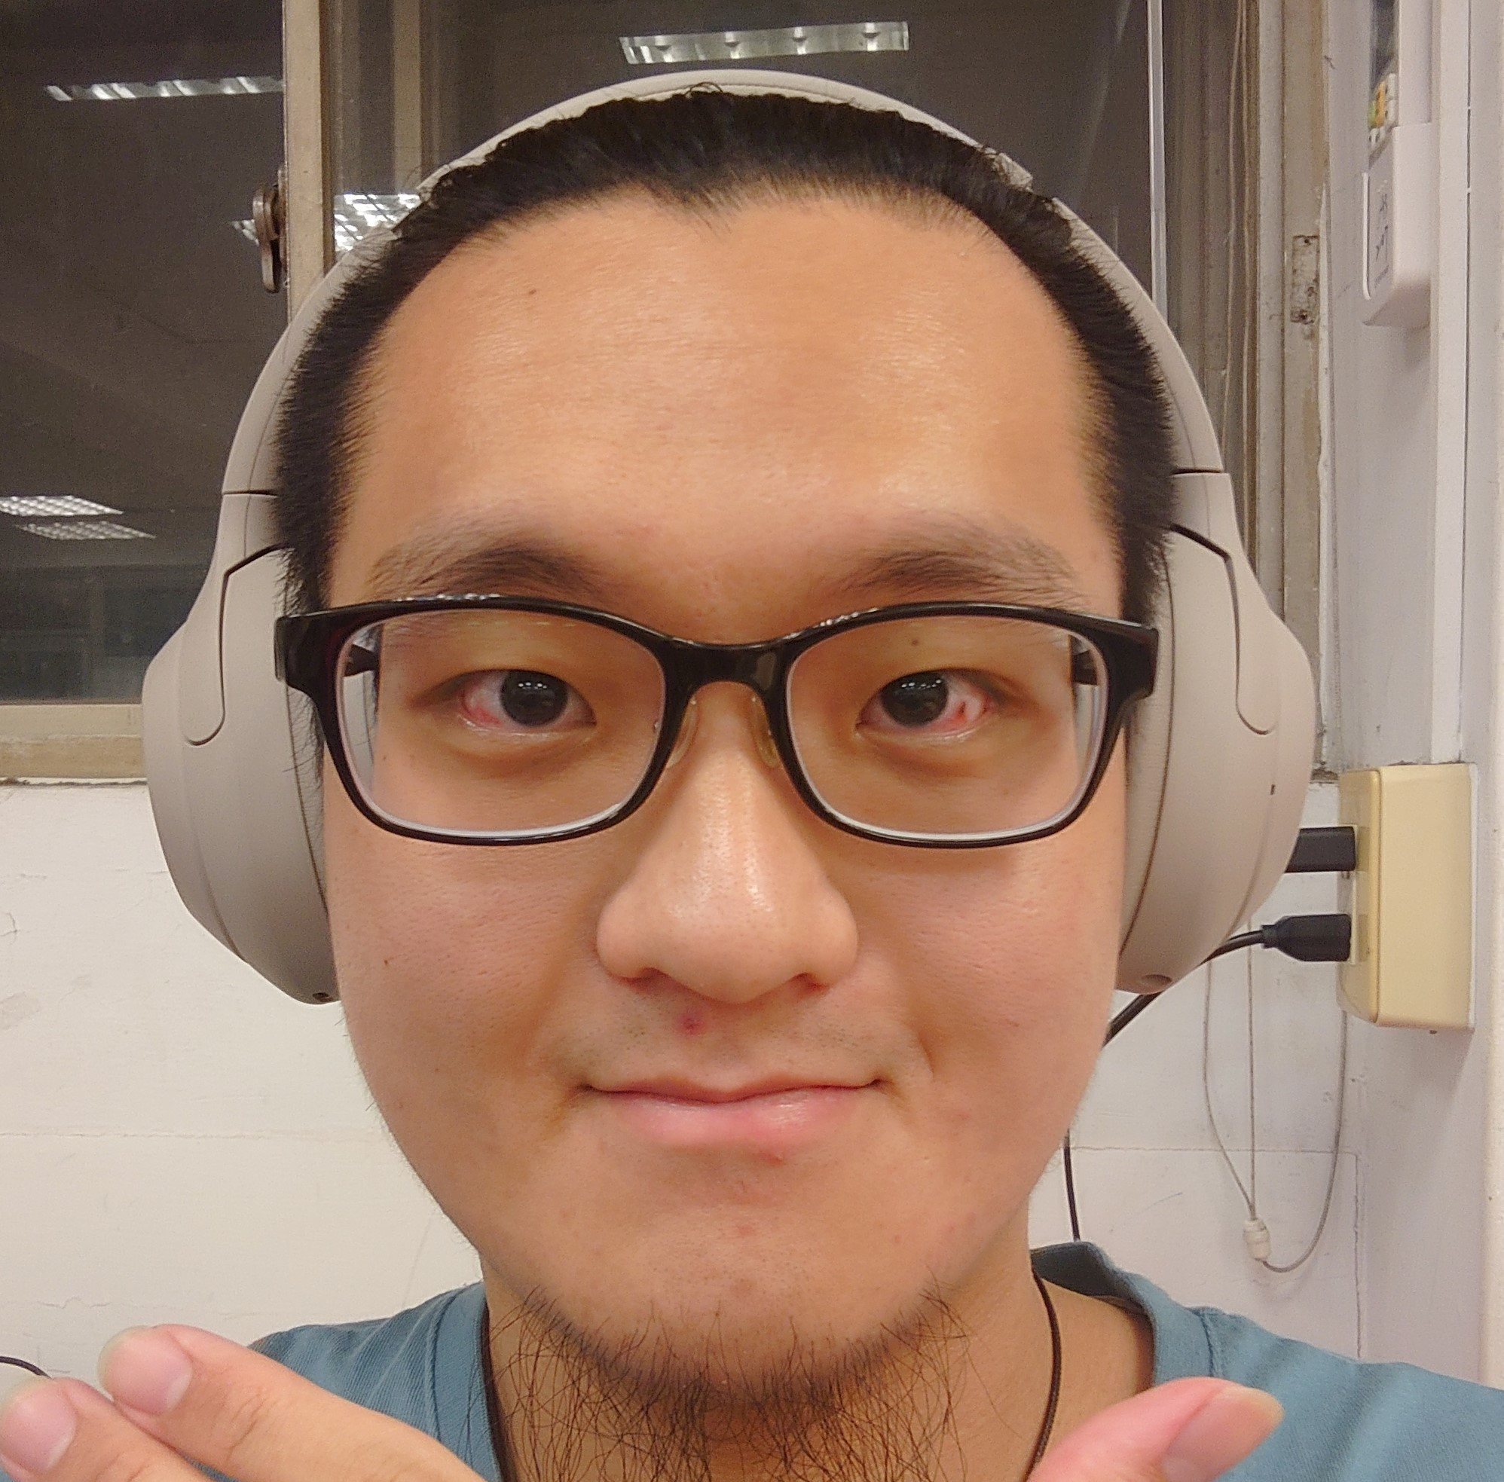
開發遇到的問題
Autocrop示意圖:
? x ?
64x64

Slide 30
Agenda
作品概述
難點&創新
設計&實現
成果展示
demo
總結&展望

Slide 31
Demo
展示影片: https://youtu.be/acdqWC3HPq8

Slide 32
Agenda
作品概述
難點與創新
設計與實現
作品進度
測試結果
總結與展望

Slide 33
總結與展望
作品總結:
我們運用手機APP進行購物清單的編輯，並且加上AI人臉及物品辨識，以及綠色環保符合永續的電子紙螢幕，希望購物變得至智慧會且輕鬆便利。
AI CNN模型的設計還是有許多挑戰。尤其是如何在辨識率及微處理器記憶體執行容量限制的取捨。
疫情影響下組員集合在一起研發的時間不多，加上只有一個EM9D板子，在開發上採各自分工，最後整合個人成果，完成專案。
未來展望:
目前設計可以辨識三個人及四樣物品，希望未來能夠增加更多不同種類且較難分辨的物品類型，例如生鮮以及肉類等等。
辨識準確率大約有90%，由於時間有限，未來希望能透過更多的測試(不同鏡頭、更多參考變數)來研究改進訓練提升辨識的準確度。
與學校福利社合作，實際提供同學使用，汲取使用回饋並持續改善功能。

Slide 35
Q&A

